Slide 1




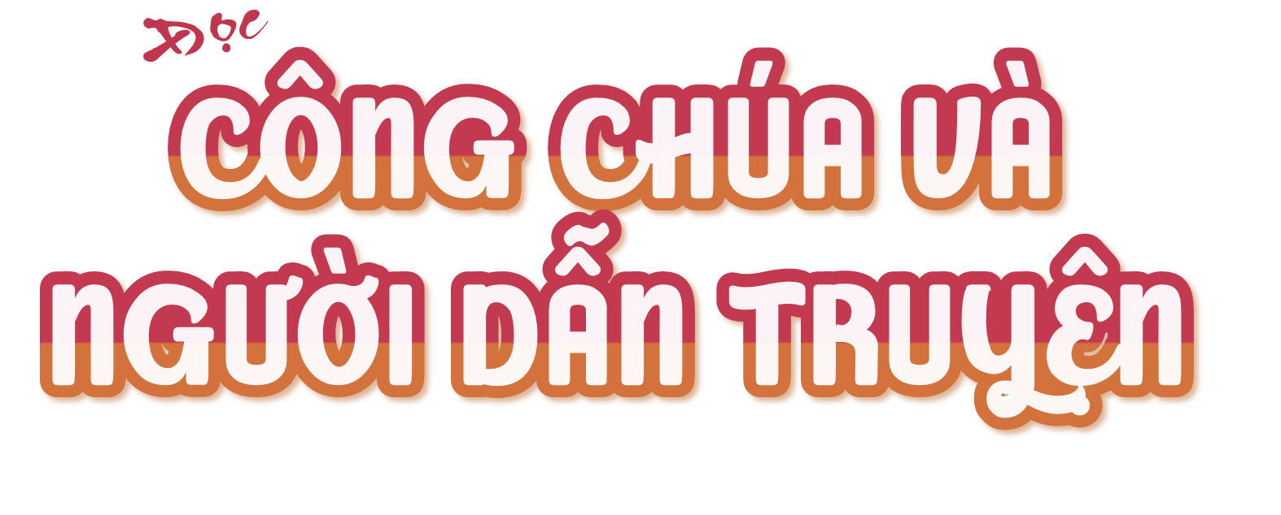
Tiếng Việt

Slide 2
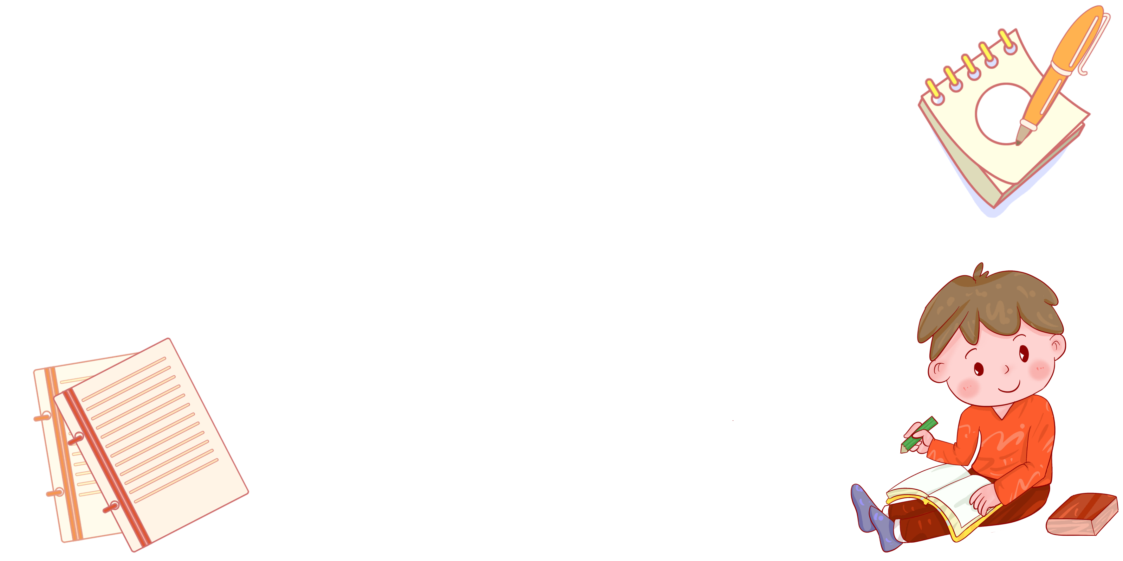
Yêu cầu cần đạt
- Đọc đúng từ ngữ, câu, đoạn và toàn bộ câu chuyện Công chúa và người dẫn truyện. Biết đọc diễn cảm phù hợp với lời của mỗi nhân vật trong câu chuyện.
- Nhận biết được đặc điểm của từng nhân vật trong câu chuyện. Hiểu được suy nghĩ của nhân vật thông qua lời nói, hành động của nhân vật.
- Hiểu được điều tác giả muốn nói qua câu chuyện: Cũng như các loài hoa, mỗi người có vẻ đẹp riêng.

Slide 3
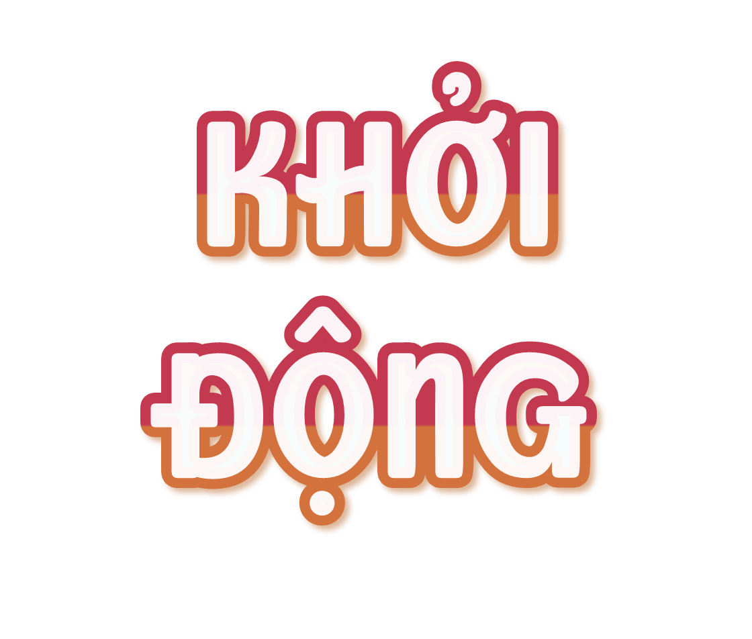
01

Slide 4
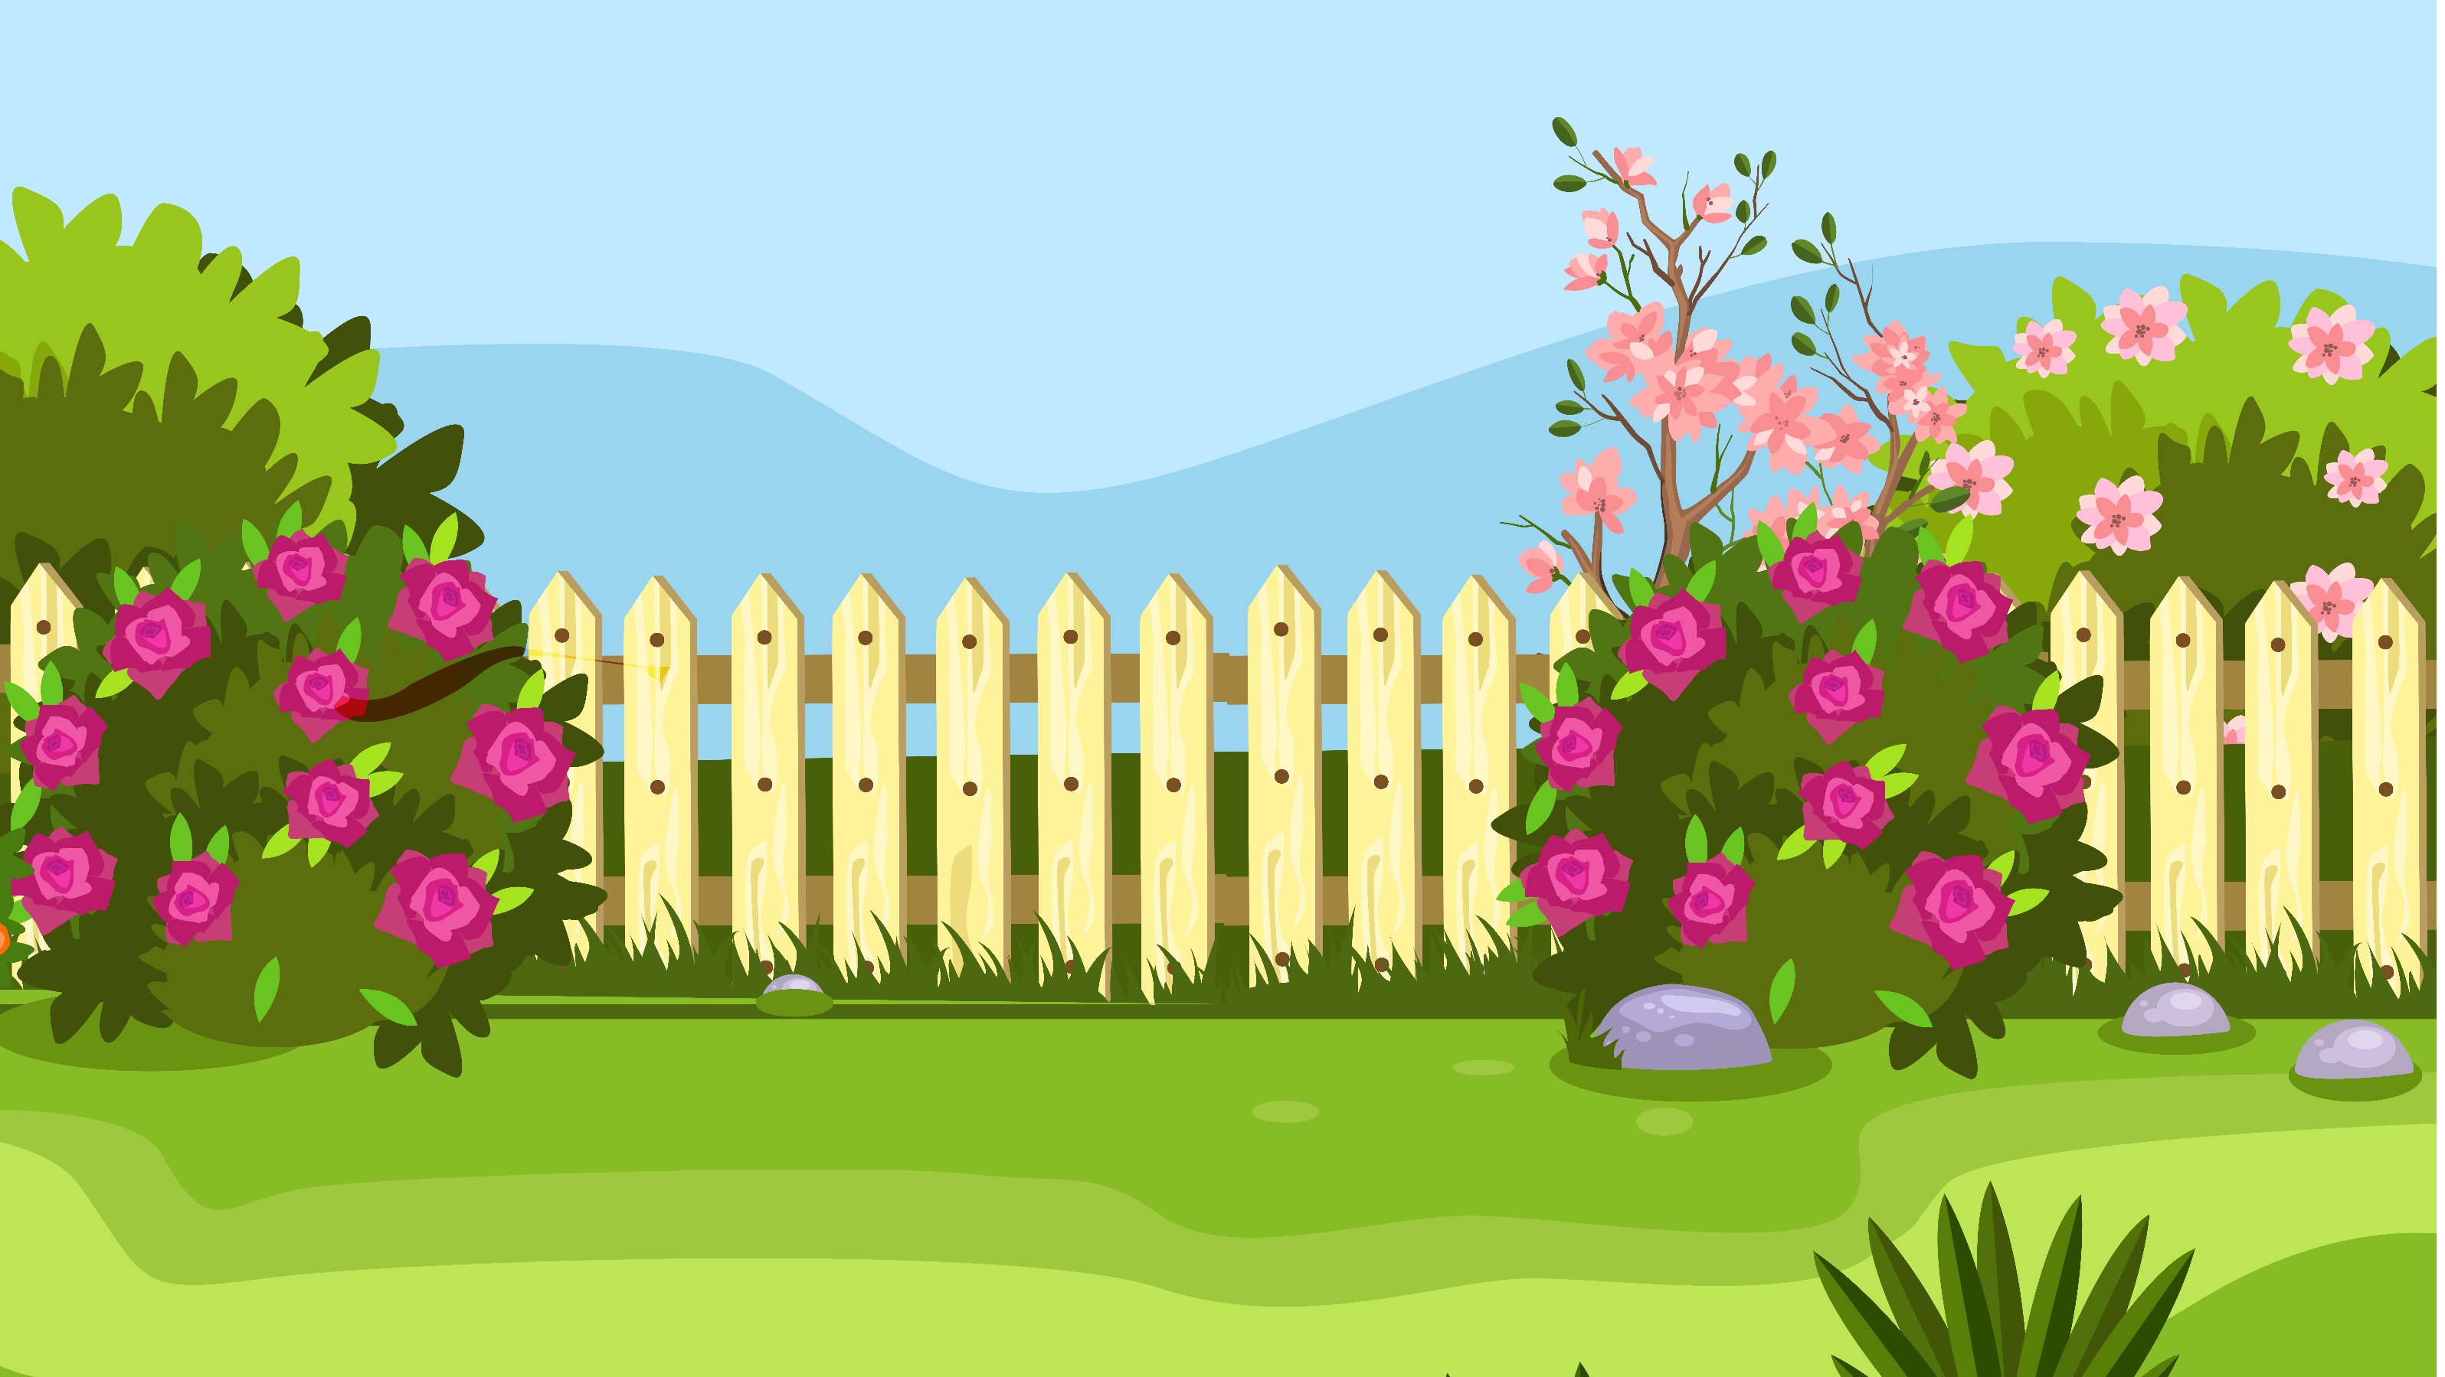

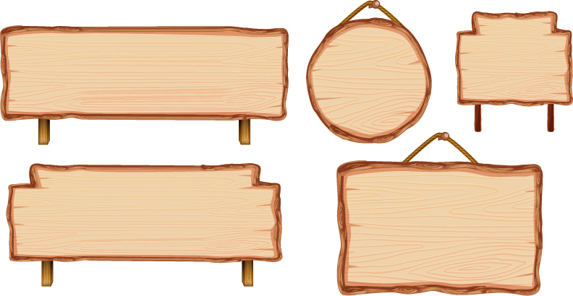

Sắm vai một loài hoa, em hãy
giới thiệu về mình với các bạn
THẢO LUẬN NHÓM

Slide 5
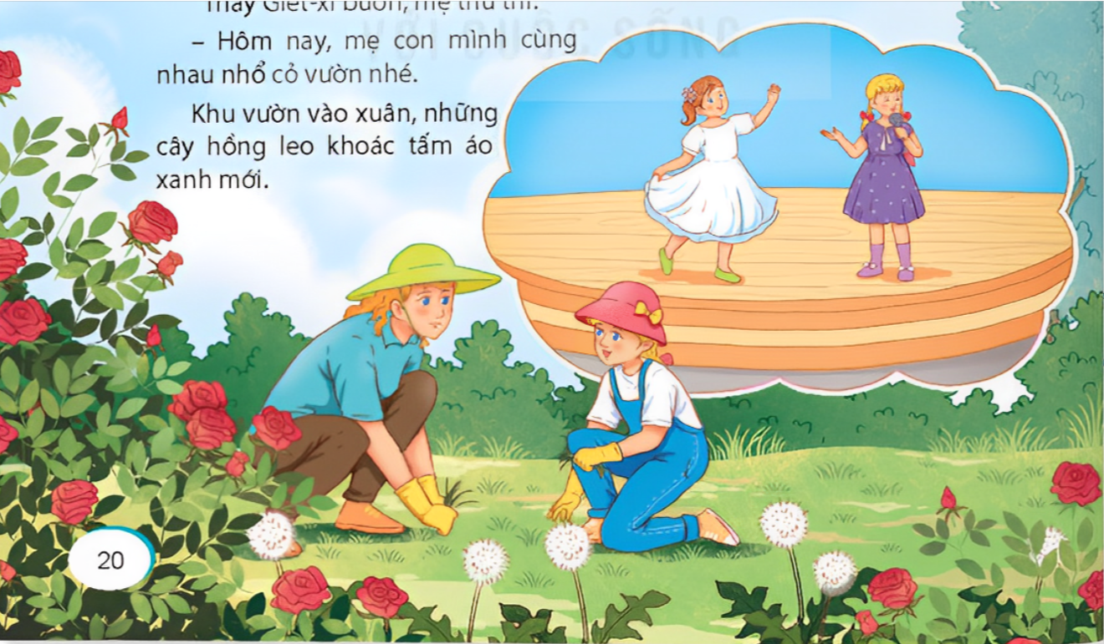

ĐỌC

Slide 6

02

Slide 7


Slide 8

Sau bữa ăn trưa, cô giáo thông báo Giét-xi được chọn đóng vai công chúa trong vở kịch sắp tới. Cảm nhận được ánh mắt ngưỡng mộ của bạn bė, Giét-xi vui lắm.
Về nhà, Giét-xi hào hứng kể cho mẹ nghe. Cả tuần ấy, tối nào mẹ cũng tập lời thoại cùng Giét-xi. Giét-xi siêng năng luyện tập và nhớ lời thoại rất nhanh. Nhưng khi lên sân khấu diễn thử, mọi lời thoại trong đầu Giét-xi đều bay đi đâu hết. Cuối cùng, cô giáo đành nói:
- Giét-xi à, cô đã bổ sung vai dẫn chuyện cho vở kịch. Cô nghĩ vai đó hợp với em hơn. Em có đồng ý đổi vai không?
Lời cô rất dịu dàng nhưng Giét-xi thấy buồn lắm. Sao không buồn khi phải nhường vai chính cho bạn!

Slide 9
Thấy Giét-xi buồn, mẹ thủ thỉ:
- Hôm nay, mẹ con mình cùng nhau nhổ cỏ vườn nhà nhé.
Khu vườn vào xuân, những cây hồng leo khoác tấm áo xanh mới.
- Mẹ con mình sẽ nhổ hết cỏ và hoa dại ở đây. Từ giờ, vườn nhà ta chỉ có hoa hồng thôi. – Vừa nói, mẹ vừa chạm tay vào khóm bồ công anh.
- Đừng, mẹ! Con thích hoa bồ công anh. Loài hoa nào cũng đẹp, kể cả bồ công anh. - Giét-xi nói.
Mẹ mỉm cười:
- Đúng rồi, mỗi loài hoa có một vẻ đẹp riêng con ạ. Con người cũng vậy. Không phải ai cũng thành công chúa, nhưng điều đó không có gì đáng xấu hổ.
Giét-xi đoán mẹ đã biết chuyện thay vai diễn của mình. Mẹ dịu dàng nói:
- Con gái bé nhỏ của mẹ, con có giọng đọc truyền cảm, rất hợp với vai người dẫn chuyện. Nếu thiếu người dẫn chuyện, vở kịch cũng khó mà thành công được con ạ.
(Du-nan biên soạn, Hòa Vân dịch)

Slide 10

Giét – xi
ngưỡng mộ
sân khấu
xấu hổ

Slide 11

Sau bữa ăn trưa, cô giáo thông báo Giét-xi được chọn đóng vai công chúa trong vở kịch sắp tới.

Slide 12

Đoạn 1:
Từ đầu đến vui lắm
Đoạn 2:
Tiếp theo đến nhường vai chính cho bạn
Đoạn 3:
Còn lại

Slide 13


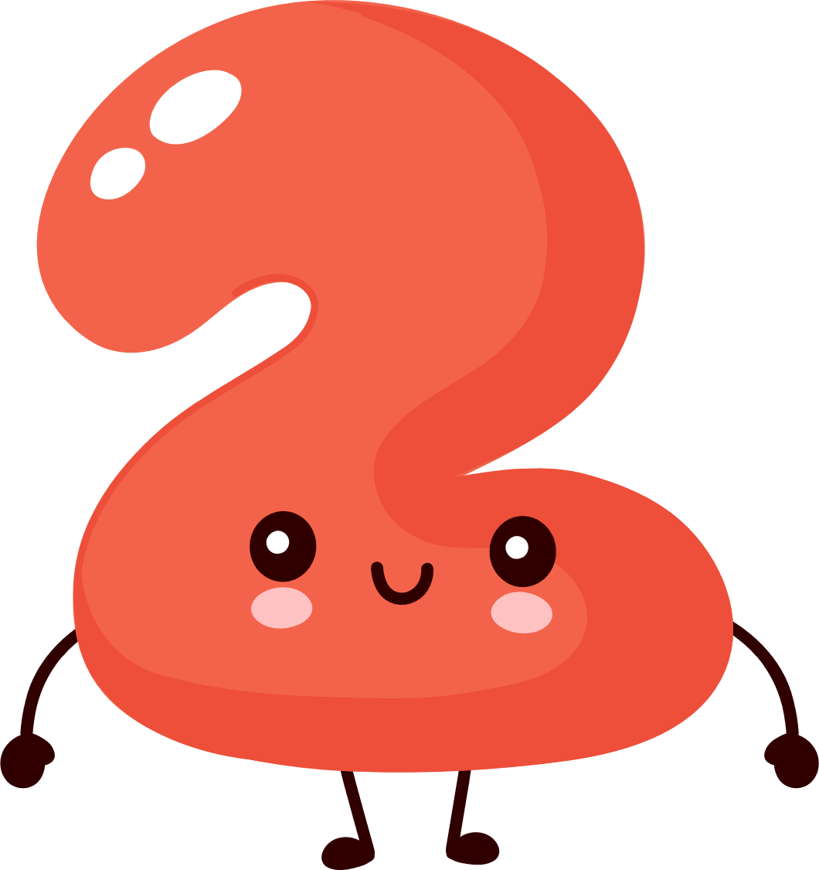
Sau bữa ăn trưa, cô giáo thông báo Giét-xi được chọn đóng vai công chúa trong vở kịch sắp tới. Cảm nhận được ánh mắt ngưỡng mộ của bạn bė, Giét-xi vui lắm.
Về nhà, Giét-xi hào hứng kể cho mẹ nghe. Cả tuần ấy, tối nào mẹ cũng tập lời thoại cùng Giét-xi. Giét-xi siêng năng luyện tập và nhớ lời thoại rất nhanh. Nhưng khi lên sân khấu diễn thử, mọi lời thoại trong đầu Giét-xi đều bay đi đâu hết. Cuối cùng, cô giáo đành nói:
- Giét-xi à, cô đã bổ sung vai dẫn chuyện cho vở kịch. Cô nghĩ vai đó hợp với em hơn. Em có đồng ý đổi vai không?
Lời cô rất dịu dàng nhưng Giét-xi thấy buồn lắm. Sao không buồn khi phải nhường vai chính cho bạn!

Slide 14

Thấy Giét-xi buồn, mẹ thủ thỉ:
- Hôm nay, mẹ con mình cùng nhau nhổ cỏ vườn nhà nhé.
Khu vườn vào xuân, những cây hồng leo khoác tấm áo xanh mới.
- Mẹ con mình sẽ nhổ hết cỏ và hoa dại ở đây. Từ giờ, vườn nhà ta chỉ có hoa hồng thôi. – Vừa nói, mẹ vừa chạm tay vào khóm bồ công anh.
- Đừng, mẹ! Con thích hoa bồ công anh. Loài hoa nào cũng đẹp, kể cả bồ công anh. - Giét-xi nói.
Mẹ mỉm cười:
- Đúng rồi, mỗi loài hoa có một vẻ đẹp riêng con ạ. Con người cũng vậy. Không phải ai cũng thành công chúa, nhưng điều đó không có gì đáng xấu hổ.
Giét-xi đoán mẹ đã biết chuyện thay vai diễn của mình. Mẹ dịu dàng nói:
- Con gái bé nhỏ của mẹ, con có giọng đọc truyền cảm, rất hợp với vai người dẫn chuyện. Nếu thiếu người dẫn chuyện, vở kịch cũng khó mà thành công được con ạ.
(Du-nan biên soạn, Hòa Vân dịch)

Slide 15
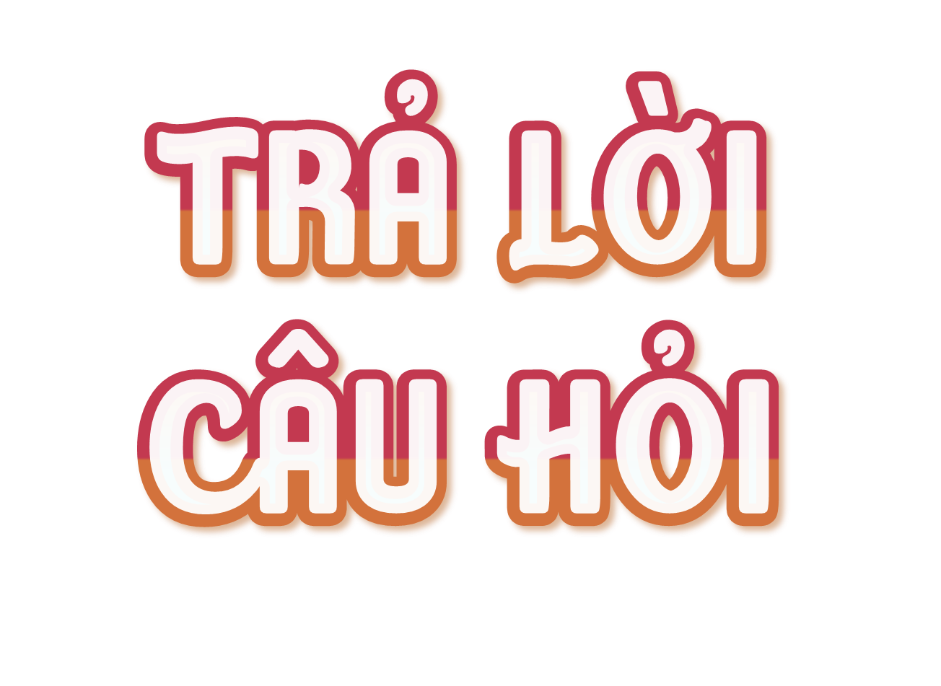

Slide 16
Tìm các câu văn thể hiện thái độ của Giét-xi đối với mỗi vai diễn được giao.
- Các câu văn thể hiện thái độ của Giét-xi đối với vai diễn công chúa:
+ "Cảm nhận được ánh mắt ngưỡng mộ của bạn bè, Giét - xi vui lắm."
+ "Về nhà, Giét - xi hào hứng kể cho mẹ nghe."
+ "Giét - xi siêng năng luyện tập và nhớ lời thoại rất nhanh".
- Các câu văn thể hiện thái độ của Giét-xi đối với vai diễn người dẫn chuyện:
+ “Lời cô rất dịu dàng nhưng Giét-xi thấy buồn lắm.”

Slide 17
Vì sao Giét-xi buồn khi phải đổi sang vai người dẫn chuyện?
“Lời cô rất dịu dàng nhưng Giét-xi thấy buồn lắm. Sao không buồn khi phải nhường vai chính cho bạn!”
Giét-xi buồn khi phải đổi sang vai người dẫn chuyện vì phải nhường vai chính cho bạn.

Slide 18
Theo em, mẹ rủ Giét-xi cùng nhổ cỏ vườn để làm gì? Tìm câu trả lời đúng.
A. Mẹ muốn dạy cho Giét-xi biết cách làm cỏ vườn.
B. Mẹ muốn Giét xi biết tên các loại hoa cỏ trong vườn.
C. Mẹ muốn Giét-xi hiểu: Cũng như các loài hoa, mỗi người có vẻ đẹp và giá trị riêng.
D. Mẹ muốn Giét-xi quên đi chuyện đóng kịch

Slide 19

Đoán xem Giét-xi cảm thấy thế nào khi trò chuyện cùng mẹ.
Khi trò chuyện với mẹ, Giét - xi mới đầu vẫn cảm thấy rất buồn vì bị thay vai diễn, không dám nói với mẹ. Tuy nhiên sau khi nghe được lời mẹ nói, cô bé đã hiểu ra mỗi loài hoa lại có một vẻ đẹp riêng cũng như con người vậy. Vì thế, cô không còn buồn nữa và cảm nhận được giá trị của mình cũng đã được công nhận.

Slide 20

Em học được điều gì từ câu chuyện trên?
Câu chuyện để lại cho chúng ta thông điệp về vẻ đẹp và giá trị riêng của mỗi người trong cuộc sống. Không có ai là vô giá trị, tầm thường, thấp kém. Chỉ cần chúng ta biết phát huy nó đúng lúc, đúng nơi, đúng chỗ thì chúng vẫn luôn tỏa sáng.

Slide 21

Phải ý thức và biết trân trọng giá trị của mình vì mỗi người đều có vẻ đẹp và những điều đáng quý

Slide 22


Slide 23
Tìm các danh từ chỉ người trong bài đọc
Công chúa và người dẫn chuyện.
Bài 1:
Danh từ chỉ người: Giét-xi, mẹ, cô giáo, công chúa, bạn bè, em, con, con người, con gái, người dẫn chuyện.

Slide 24
Bài 2:
Viết 2 – 3 câu nêu nhận xét về một
nhân vật em yêu thích trong câu chuyện trên.
Trong câu chuyện Công chúa và người dẫn chuyện, em thích nhất là nhân vật mẹ của Giét-xi. Mẹ của cô bé là một người rất điềm đạm, nhân hậu và luôn quan tâm chăm sóc con gái. Khi con gái gặp khó khăn, mẹ vẫn luôn ở bên chia sẻ cùng cô bé.

Slide 25
Dặn dò
- Chia sẻ bài học với người thân.
- Chuẩn bị bài mới

Slide 26
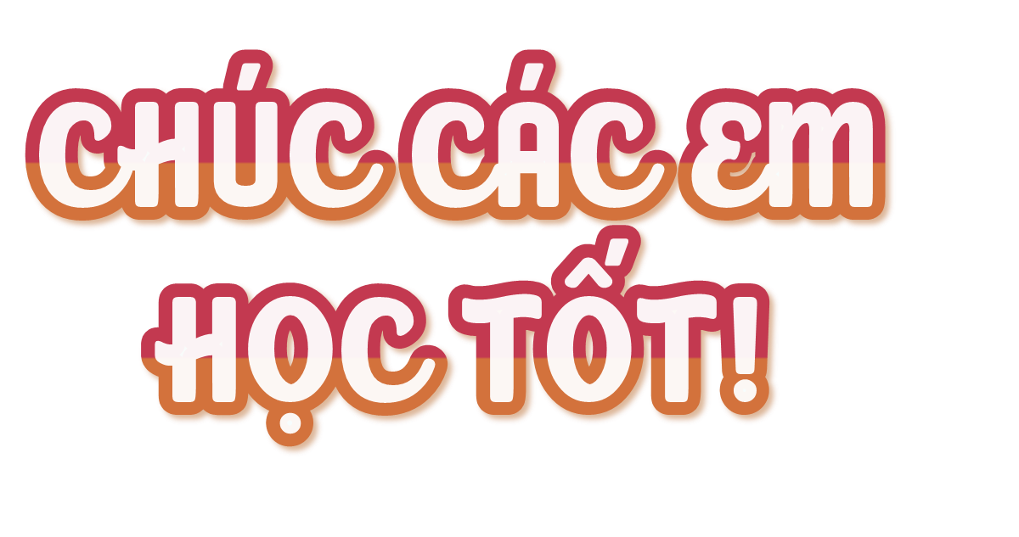
Tiếng Việt

